Slide 1
بررسی کانسپت موزه های مختلف
استادمربوطه:خانم نوروزی
هنرجو:سیما حسسن زاده

Slide 2
موزه هنر های معاصر

Slide 3
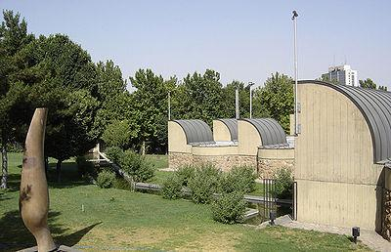
ساختمان موزه هنر های معاصر تلفیقی ازمعماری مدرن و سنتی است که با الهام از بادگیرهای مناطق حاشیه کویر ایران ساخته شده است‌

Slide 4
موزه نجوم

Slide 5
کانسپت وایده اصلی
ایده گیری از عملکرد بادگیرها برای تهویه ی طبیعی داخل گالری ها واز این مواردند. البته ایده ی اصلی شکل گیری حجم کلی، هندسه حاکم بر کهکشان ها و اجرام سماوی می باشد شکل گیری اجرام سماوی از خوشه ها گرفته که دربرگیرنده ی چندین کهکشان هستند تا کهکشان ها، منظومه ها و حتی سیارات که خود دارای چندین قمر هستند، همگی بر اساس مرکزیت و گردش حول یک مرکز ثابت می باشد.مرکزیتی که حتی در کوچکترین ذره ی کشف شده تاکنون توسط بشر یعنی اتم ها نیر قابل مشاهده است در اتم ها نیر الکترون ها و پروتون ها در مدارهایی حول هسته ی اتم در گردشند. و این مرکزیت را در خانه ی خدا(کعبه) نیز می توانیم مشاهده کنیم.

Slide 6
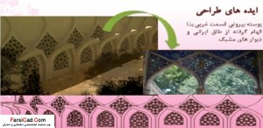
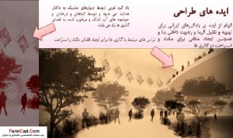
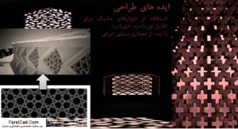

Slide 8
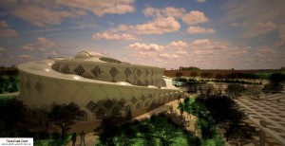
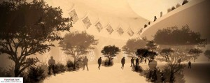
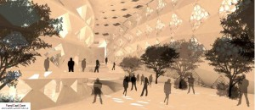
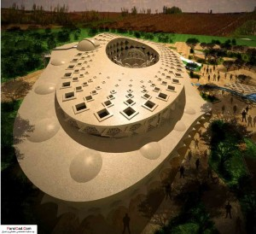
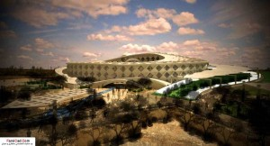

Slide 9
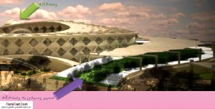
سیرکولاسیون طبقات، با ایده از فرضیه ی جهان های موازی در واقع دو نوع گالری که با ارتفاع های متفاوت به موازات هم به سمت بالا هدایت می شوند و در ارتفاع مشخصی این دو نوع گالری به هم متصل شده و جا به جا می شوند.

Slide 10
پلانتاریوم یا آسمان نمای مجموعه به عنوان مرکز حجم آسمان نما وسیله ای است شامل یک پروژکتور نوری یا دیجیتالی که در مرکز یک نیمکره ی گنبدی شکل نصب شده و عمل شبیه سازی صورت های فلکی و سوژه های سماوی را در هر زمان از سال انجام می دهد.

Slide 11
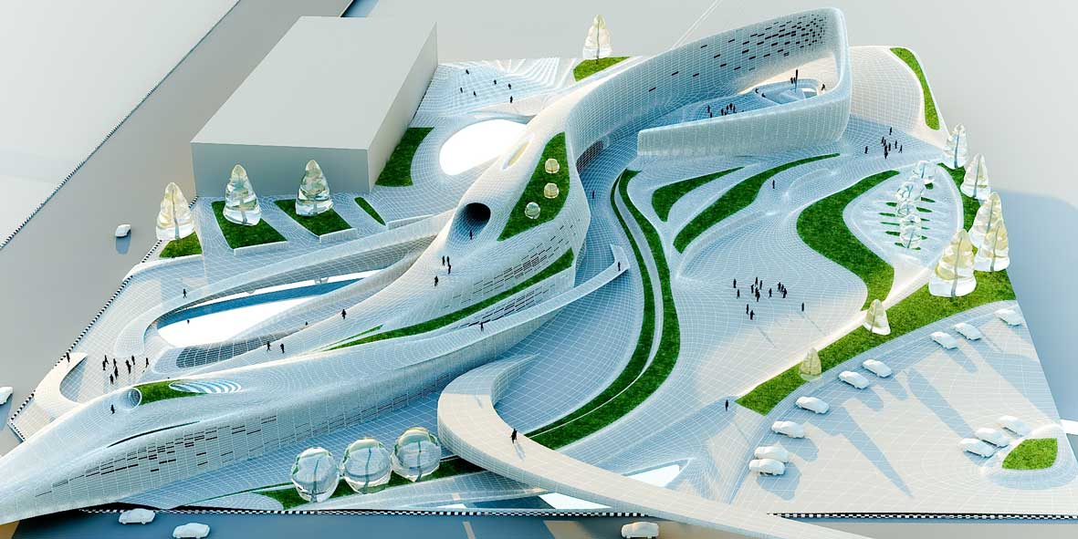
موزه هنر های معاصر

Slide 12
تحلیل سایت زمین مورد طراحی که واقع در چهارراه ادبیات میباشد

Slide 13
روند طراحی گرافیکی،حجمی و پلان مجموعه همانطور که گفته شد از خطوط گرافیکی در این طرح الهام گرفته شده و سعی بر درگیری مخاطب با موزه و دعوت شدن ناخودآگاه وی به درون فضای موزه میباشد که میتوان نوع به کارگیری این خطوط دعوت کننده را در تصویربالا مشاهده کرد.

Slide 14
طراحی سایت این مجموعه به صورت حجمی جهت درگیری هرچه بیشتر سایت و حجم انجام شد،چرا که بستر طراحی گاه از خود بنا نقش موثر تری را بازی میکند.در اینجا بنا به عنوان ماهیت اصلی و سایت به عنوان عنصر مکمل عمل میکند و سعی به تاکید بر بنا دارد

Slide 15
پلان زیرزمین

Slide 16
پلان طبقه همکف واول

Slide 17
پلان طبقه دوم که ورودی گالری ها از این طبقه تامین میشود.حس از خود دانستن موزه و کشف ،چیزی بود که به عنوان ایده به آن توجه میشد. پس از عبور از پل هوایی که از روی خیابان هجرت میگذرد ما بر روی بنا قرار گرفته و در امتداد این مسیر به فضای آینه میرسیم که تصاویری بی نظیر از مخاطبین ارائه میدهد و او را به سمت ورودی هدایت میکند.

Slide 18
ورودی گالری ها که از سقف در نظر گرفته شده است

Slide 19
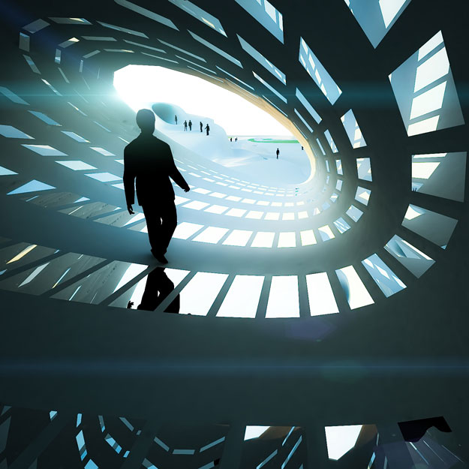

Slide 20
انشعابی از حجم که به صورت یک پل به فضای گودال باغچه ختم میشود

Slide 21
فضای گودال باغچه که برای نورگیری طبقه زیرزمین در نظرگرفته شده علاوه بر این امر، باعث درگیری فرم و حجم سایت هم شده و باعث توجه به کانسپت ها میشود

Slide 22
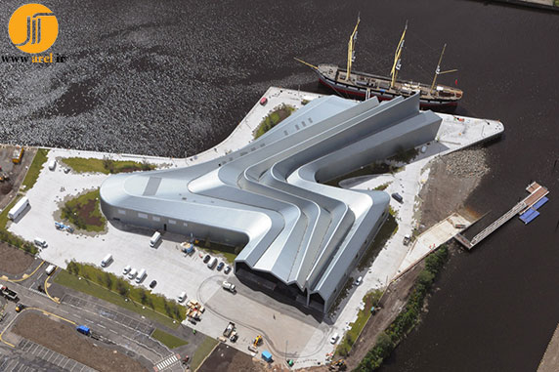
موزه ریورساید در گلاسکو

Slide 23
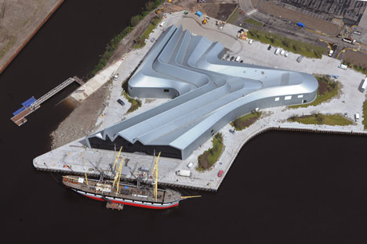
معماران زاها حدید پروژه موزه ریورساید در گلاسکو – اسکاتلند – را با سقفی زیگزاگ شکل و پوشیده شده از فلز روی به اتمام رساندند . ساختمان با نمای براق و 36 متر ارتفاع مشرف به رودخانه کلاید Clyde می باشد . نوارهای نور در داخل ، مانند شکاف های نوری سبز رنگ در قسمت زیرین سقف موجدار به نظر می رسند . موزه ریورساید از نام خود مشتق شده و طراحی آن از شهر به رودخانه جریان می یابد و نماد یک رابطه پویا است که موزه صدای اتصال شهر به رودخانه و همچنین انتقال از یکی به دیگری می باشد

Slide 24
کانسپت طرح: از کانسپت های اصلی این طرح می توان به القا کردن لذت سفر در گذر زمان(حرکت از گذشته به آینده) به بازدیدکننده اشاره کرد.طراحی موزه ریورساید از متن حرکتی رودخانه مشق گرفته است.این بنا به رودخانه کلوین ملحق شده و یک رابطه پویا بین رودخانه و موزه ایجاد کرده است.ارتباط فضایی این موزه با تعبیه یک فضای باز و بدون ستون این امکان را به بازدیدکننده می دهد تا با یک حس تدریجی ، حرکت در فضا را درک کند.ارتقای شیشه ها در هر دو طرف نمای پشت و جلو یک دیدگاه گسترده نسبت به چشم انداز رودخانه می دهد.استفاده از سنگ های گرد و متوسط به عنوان مشخص کننده مسیر حرکتی در اطراف ساختمان حس حرکت در بازدیدکننده ایجاد میکند به طوری که عموم در سایت با توجه به دیاگرام ارتباط فضایی،وارد یک فضای غیررسمی می شوند.این شیوه به حرکت و برقراری ارتباط موزه با عموم می پردازد.درختان در قسمت اسکله کاهش پیدا کردتد تا در معرض باد غالب قرار نگیرند.

Slide 25
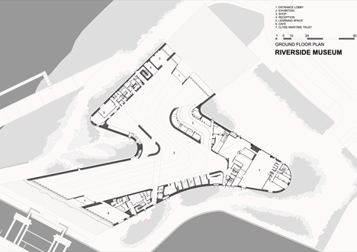
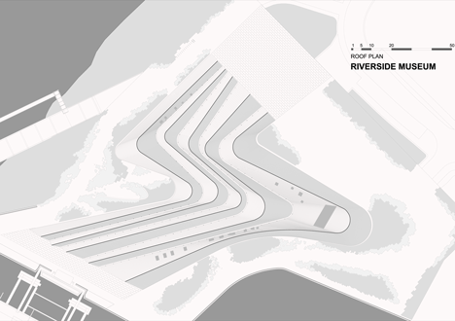
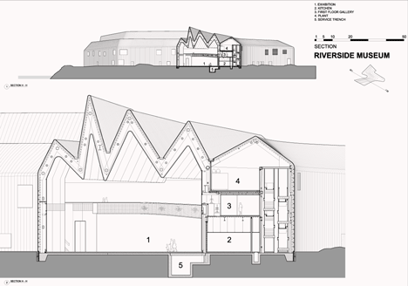
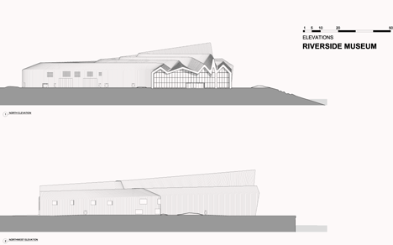

Slide 26
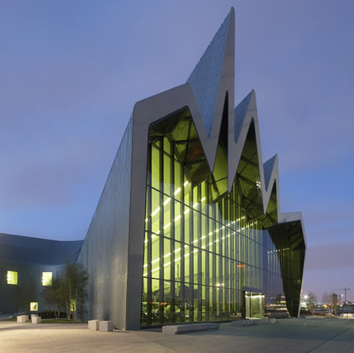
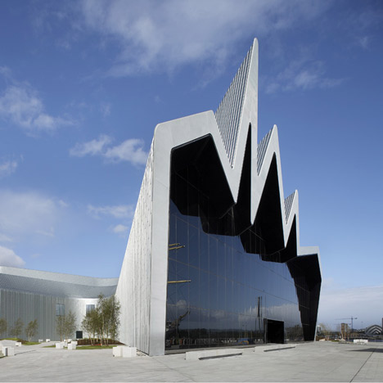
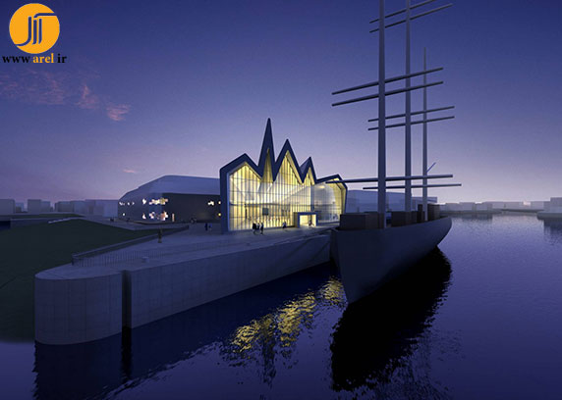

Slide 27
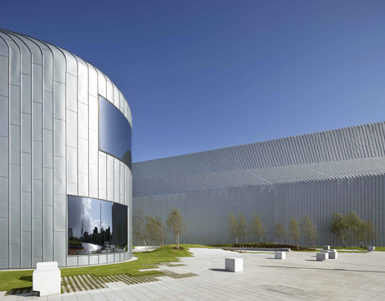
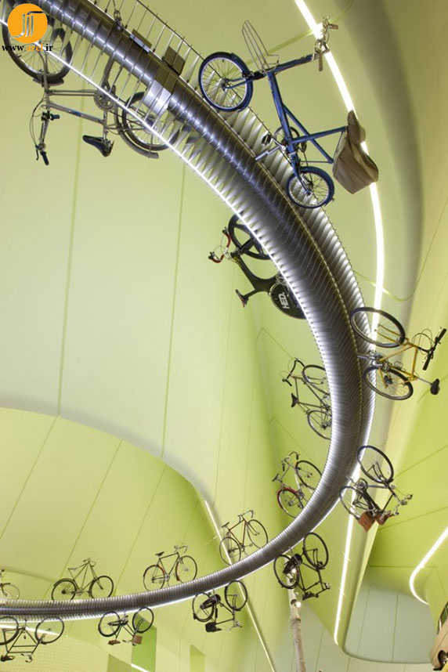
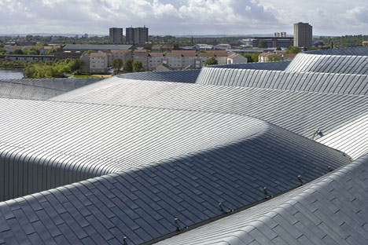
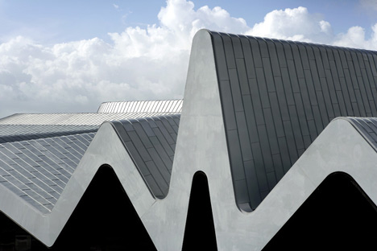

Slide 28
همانطور که از نام این موزه پیداست اینجا جایی است که به تاریخچه این سازنده ماشین آلمانی پرداخته و روند طی شده برای تولید ماشین در طول این سال‌ها را مورد bmw قراربررسی قرار می‌دهد.این موزه که در نزدیک برج دارد شبیه به ابر بزرگی است که روی زمین آرمیده است. طراح این بنا پرفسور اتریشی، کارل شوانزربوده است
موزه BMWمونیخ، آلمان

Slide 29
این بنا کروی مانند طراحی شده که اشاره به پلنتاریوم یا چشم بصیرت و دانش دارد. همچنین این بنای جالب دارای بخش‌هایی پلک مانند هم است که با باز شدن‌شان می‌توان به استخرهای اطراف دسترسی داشت. طراحان این بنا سانتیاگو کالاتراوا و فلیکس کندل هستند

Slide 30
موزه ی تازه تأسیس هنر و علم سنگاپور که در ساخت آن از فرم گل نیلوفر الهام گرفته شده، در قلب طرح توسعه ی خلیج مرینا، یک سازه ی قابل توجه در این بخش ساحلی است؛ سازه ای با بخش هایی شبیه به ١٠ انگشت که به سوی آسمان بلند شده اند. مهندس معمار این طرح موشه سفدی این موزه را به گونه ای طراحی کرده است نور طبیعی پس از عبور از نوک این انگشتان وارد بنا شده و برای تامین روشنایی دیوار های منحنی شکل بنا از آن استفاده می شود. سقف گود شکل آن نیز آب باران را جمع کرده و از ارتفاعی ٣٥ فوتی در مرکز ساختمان به درون استخری در طبقه ی پایینی هدایت می کند (استخری که خاصیت بازتابندگی دارد) و سپس در آنجا به یک آبشار استوانه ای شکل تبدیل می شود که قابلیت خنک کردن هوا را دارد و حتی پس از آن نیز برای استفاده در سرویس های بهداشتی موزه بازیافت می شود.

Slide 31
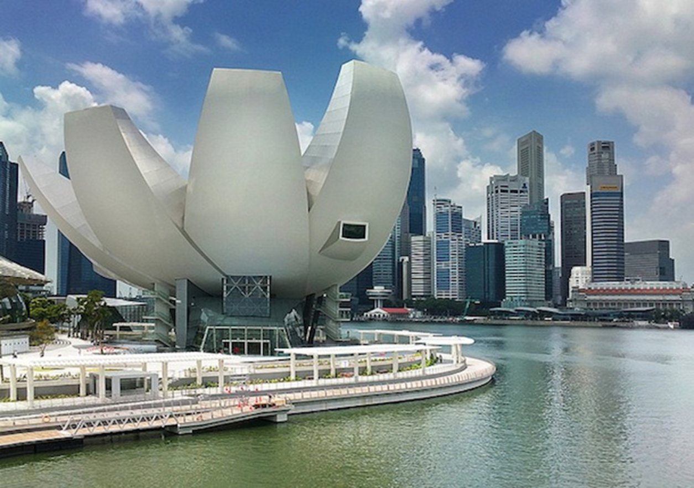

Slide 32
محورهای مرکزی منطقۀ فرهنگی ابوظبی، معبر راهرو مانندی است که از موزۀ طبیعی شیخ زاید تا دریا ادامه دارد. این محورهای مرکزی و تقابل عمل آن ها با گردشگاه مشرف به دریا، در جایی که جزیره شکل می گیرد، مجزا می شود، کالبدهای داخل شاخص و ساختار فضاهای اصلی این مرکز معنا می یابد، یک انشعاب هندسی به وجود می آورد. دیاگرام فعل و انفعالات مسیرها، یک سیستم سازماندهی اولیه برای بنا و حرکتی از یک طرح عمومی به سمت ساختار آتی طرح را به طور کامل و صحیح میسر می سازد.
موزه فرهنگی ابوظبی

Slide 33
انرژی مرکز هنرهای نمایشی نمادی از حرکت حاکم بر کالبد شهری در معابر سرپوشیدۀ پیاده و گردشگاه مشرف به دریای منطقۀ فرهنگی است،_دو جزء اولیۀ متقاطع سایت، منشعب کردن الگوریتم و رشد روندهای شبیه سازی است که در بازنمایی گسترش فضایی استفاده می گردد و در مجموعۀ هندسی پایه قرار می گیرد، سپس دیاگرام ها برنامه ریزی شده و تفسیرات معماری در یک سری از دوره های متوالی به آن اضافه می شود. در این ترکیبات ابتدائی، تحلیل زیستی از دیاگرام های تجریدی به طراحی معماری تغییر شکل می دهد

Slide 34
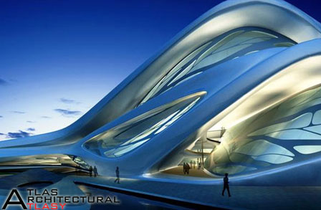
محورهای مرکزی منطقۀ فرهنگی ابوظبی، معبر راهرو مانندی است که از موزۀ طبیعی شیخ زاید تا دریا ادامه دارد. این محورهای مرکزی و تقابل عمل آن ها با گردشگاه مشرف به دریا، در جایی که جزیره شکل می گیرد، مجزا می شود، کالبدهای داخل شاخص و ساختار فضاهای اصلی این مرکز معنا می یابد، یک انشعاب هندسی به وجود می آورد. دیاگرام فعل و انفعالات مسیرها، یک سیستم سازماندهی اولیه برای بنا و حرکتی از یک طرح عمومی به سمت ساختار آتی طرح را به طور کامل و صحیح میسر می سازد

Slide 35
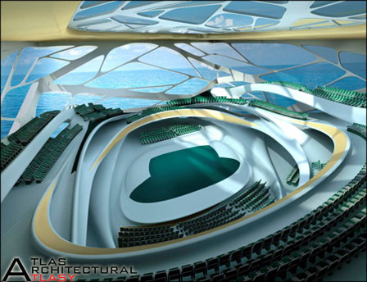
فرم تندیس گونۀ مرکز هنرهای نمایشی از حرکات خطوط پدیدار می شود، بتدریج به درون جزئی رشد یابنده گسترش می یابدکه مانند شبکه ای از شاخه ها و انشعابات متوالی است. بادهای وزنده در اطراف سایت، بر پیچیدگی معماری می افزاید. بناهایی که در ارتفاع و عمق هستند و در کالبد خود دارای نقطه های اوج چندگانه در فضاهای اجرایی می باشند، ساختاری ارتجاعی مانند میوه ها در یک درخت انگور را دارند و نمای آنها به سمت غرب و نزدیک به آب است

Slide 36
ارتفاع بنا به ۶۲ متر می رسد و قسمتی از مجموع خمیدگی ساختار از موزۀ دریایی شروع شده و به جنوب موزۀ گوگنهایم ابوظبی در انتهای شمالی سایت می رسد. با اینکه مرکز حجم در لبۀ آبی قرار دارد، مرکز هنرهای نمایشی با قرار گرفتن در مرکز محورها اعتبار بیشتری می یابد. این ترتیب، بلوک ماتریس گونه در Arterial Road (جادۀ شریانی) را جدا می کند و نماهایی به سمت دریا و خط آسمان ابوظبی جلوه گر می شود. تالار کنسرت بالای چهار تأتر کوچک قرار گرفته است و اجازه می دهد که نور روز به درون نفوذ کند و جلوه های مهیجی از دریا و خط آسمان شهر از پنجرۀ عظیم آن دیده شود. سرسراهای محلی هر یک از تأترها بازدیدکنندگان را به سمت دریا هدایت می کنند تا با یک دید ثابت با محیط اطرافشان ارتباط برقرار بکنند. در قسمت شمالی بنا رستورانی با یک تراس بزرگ و سقفی سایه انداز قرار داردکه مرکز کنفرانس مجاور در بالای تأتر را در دسترس قرار می دهد. قسمت آموزشی هنرهای نمایشی در بالای تأتر تجربی و در قسمت جنوبی قرار دارد، در همان حال در قسمت انتهای غربی این تندیس که به تردد پیاده در بعضی مناطق یاری می رساند، پلی مرکز هنرهای نمایشی را به ناحیۀ مرکزی پیوند می دهد

Slide 37
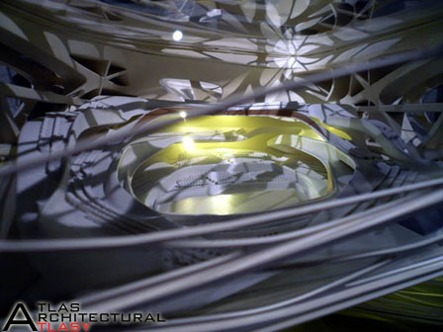

Slide 38
موزه GC Prostho ژاپن سیستم به کار رفته در معماری این بنا به یکی از اسباب بازی‌های قدیمی ژاپن به نام کیدوری باز می‌گردد. کیدوری در اصل تکه‌هایی از چوب است که به هم پیوسته و اشکال خاصی را ایجاد می‌کنند. نیازی به استفاده از فلز برای حفظ این اتصالات وجود ندارد. مهندس معمار این بنا جون ساتو است

Slide 39
موزه اسکله میامی

Slide 40
اولین:فرم خارجی می باشد که نمادی از احساسات و رنج همراه با مهاجرت ِ مهاجران آمریکایی لاتین است با تأکیدی بر سرنوشت دراماتیکِ جوامع مهاجر.سازمان داخلی که از چرخاندن ارتفاعات شکل گرفته و نمادی از تلاش و مشکلات فراوانیست که مردم باید بر آن غلبه کنند.اشکال نامنظم تهاجمی از دور قابل مشاهده هستند عامل دوم ، رابطه منحصر به فرد با محیط زیست ساحلی است.تند باد های این منطقه،الهام بخشِ اصلی فضای خارجی فرم می باشد.به این ترتیب،فرم خارجی تشابهی از موج های دریایی بزرگ است که یک شخصیت پویا در ارتباط با شکل ساختمان تولید می کند

Slide 41
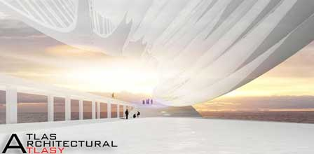

Slide 42
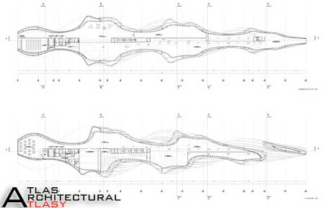
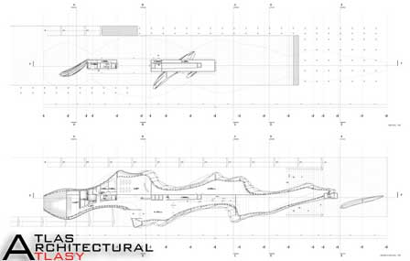

Slide 43
موزه اتومبیل GATTI3

Slide 44
تست ماشین سوژه ای بود برای طراحی سازه ای که صرفا به ماشین اختصاص دارد.چرا که ماشین به عنوان یک طراحی، اکتشاف نو، زمینه ای ازعلم آموزی، موضوع مقالات و وسیله جابجایی مطرح است.اینجا سازه محل تلاقی اتومبیل است با انسان در یک فضای ساختاری ارگانیک که دارای یک فضای باز با مقیاسی وسیع می باشد

Slide 45
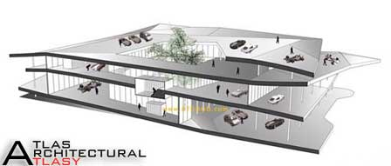
در اینجا همه چیز به ماشین ختم می شود. اینجا خبری از پلکان، دیوار، طبقه وآسانسورنیست، بلکه شما با سطوح شیبدارسروکاردارید و صعود به طبقات بالایی بایک حرکت سیال و روان همراه است. ساختارسازه براساس یک رمپ شیبدارمی باشد که قسمت ورودی وخروجی آن با یک پارتیشن شیشه ای جدا شده است. توپولوژی ساختمان چنین است که گویی بازدید کننده حکم تماشاچی را دارد که ازفیلمی دیدن می کند که بازیگراصلیش اتومبیل است ومی بایست فریم فریم شاهد فیلم باشد. نمای ساختمان بگونه ایست که ازخیابان های اطراف برای ماشین های رهگذر و از دید مسافران هوایی و یا حتی کاربران اینترنتی که ازدید ماهواره ای نگاه می کنند، کاربریش قابل تشخیص است

Slide 47
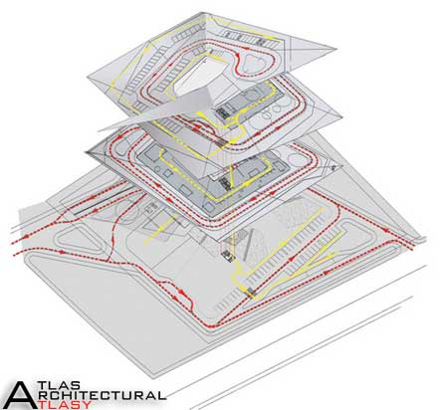

Slide 48
موزه سالوادور دالی

Slide 49
موزه دالی در فلوریدا طرح یان وی موس نوساز نیست،چراکه در سال ۱۹۸۲ افتتاح شده است،اما در این موزه ی ۶۸۰۰۰ متر مربعی،فضایی اضافه شده که با ۲۱۴۰ قطعه پوشیده شده است. و دارای رنگهای روغنی و آبرنگ و نقش و نگاره می باشد

Slide 50
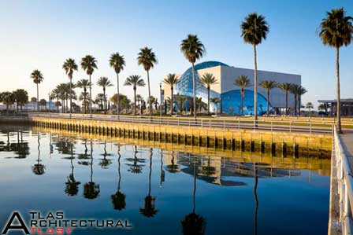

Slide 51
این موزه توسط یان وی موس طراحی شده است. این خروجی برای ساختمان ۷۵ فوتی موزه که دارای کاربرد های هنری ست،ترتیب داده شده و شامل ۱۰۶۲ شیشه مثلثی یونیک بوده که تشکیل حبابی را میدهد،که انعکاس دهنده پهنه آبی آسمان می باشد و به اطراف قسمتی از ساختمان مستطیلی قدیمی موزه امتداد یافته است.این طراحی که Enigma نام دارد به نوعی انعکاس دهنده حال و هوای کارهای دالی،و در بردارنده حس زندگی می باشد

Slide 53
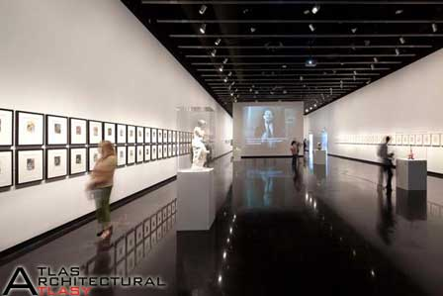
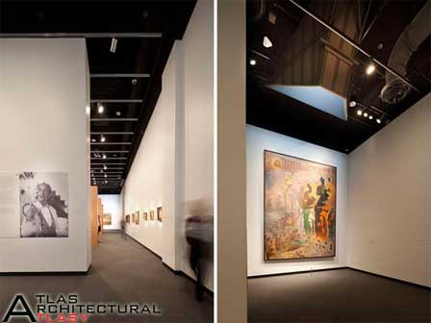
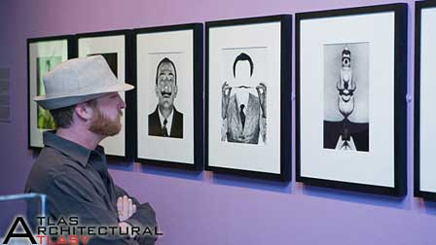

Slide 54
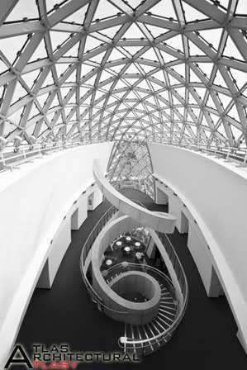
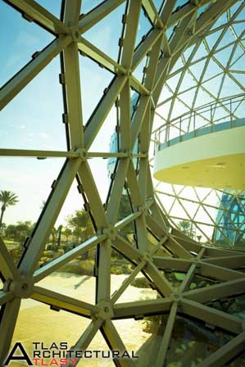
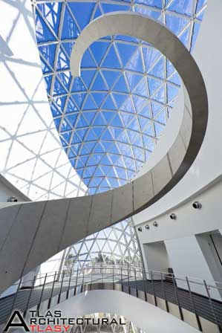
این کار با حالتی اثیری و روحانی دارای یک کنتراست قوی با قسمت خشن بتونی ساختمان اصلی می باشد.اما این صرفا یک طراحی هنری ست چرا که در معرض طوفان و حوادث طبیعی دیگر از ارزش نازلی برخوردار است.از دیگر مشخصه های این طرح ارتباط آن با طبیعت بوده و امکان تابش نور خورشید را به داخل ساختمان در طبقات مختلف میسر می کند

Slide 55
موزه ملی شیخ زاید

Slide 56
این شکل باعث شده که برج هامانند یک دودکش تبادل حرارتی عمل کنند وهوای تازه راجایگزین کند،هوایی که ازمجراهای زیرزمینی گذشته وخنک می شود. فرو رفتگی بخش مرکزی موزه نیزبه مثابه لنگریست که تعادل پنج بال فوقانی راحفظ می کند.فاستر کاربر روی این پروژه راشانسی بزرگ برای خود می داند

Slide 57
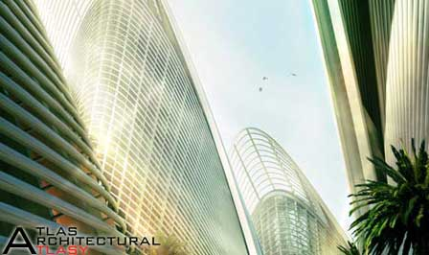
بادبان‌های فلزی موزه، همچون نوک بال‌های حشره‌ی غول آسایی به نظرمی‌رسد که سرخود را برای چرت زدن زیر خاک فروکرده است! این موزه به یاد بود شیخ زاید بن سلطان آل نهیان، بنیانگذار امارات متحده ساخته می‌شود. بال‌های موزه برای بازتاب علاقه‌ی شیخ به طبیعت، سمبلی از شکار با شاهین خواهند بود. این نوع شکار از سرگرمی‌های محبوب شیخ بوده است.درواقع این بال‌ها ‌تنها ‌قشنگ به نظر نمی‌رسند بلکه وظیفه‌ی دیگری نیز دارند و آن، خنک کردن ساختمان است!

Slide 58
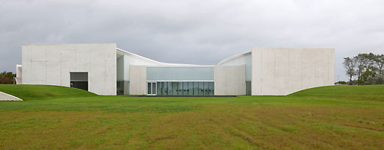
موزه هنرهای معاصر هرنینگ 2005- 2009

Slide 59
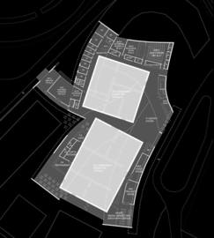
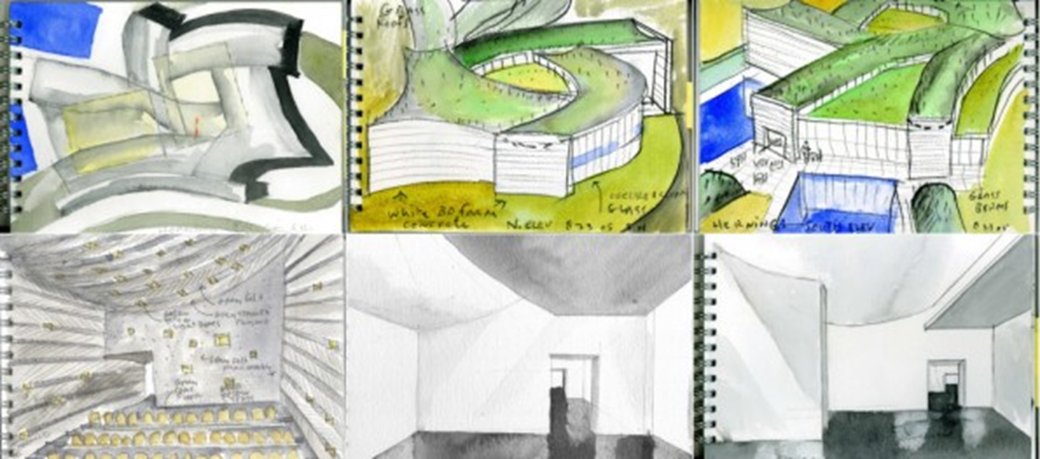
_ الهام گرفتن از تاریخچه شهر هرنینگ به عنوان شهر منسوجات _القای حس لامسه و مادیت _الهام از فرم بنای کارخانه پیراهن قلب_

Slide 60
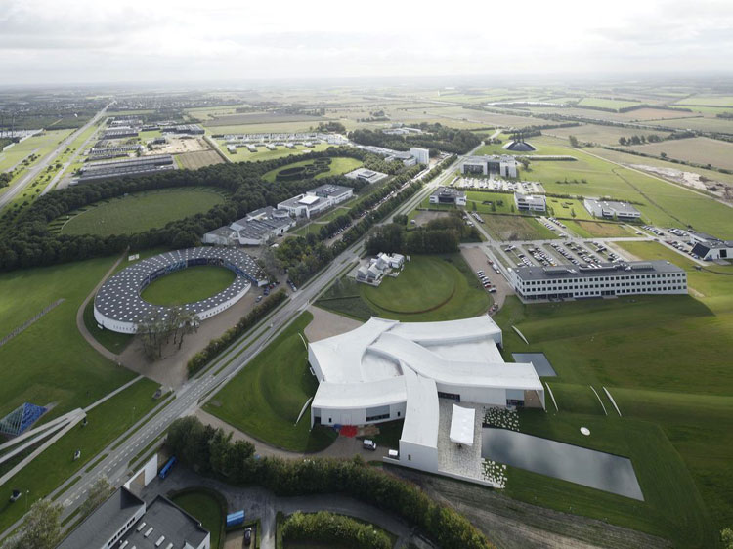
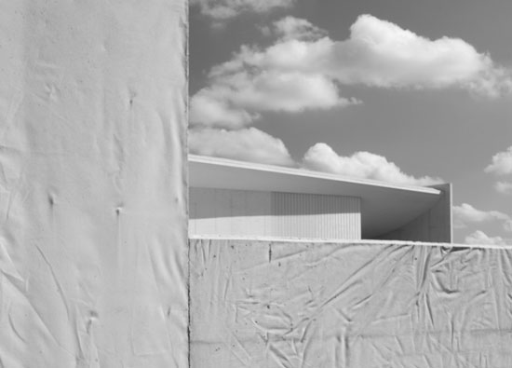
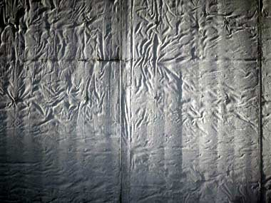
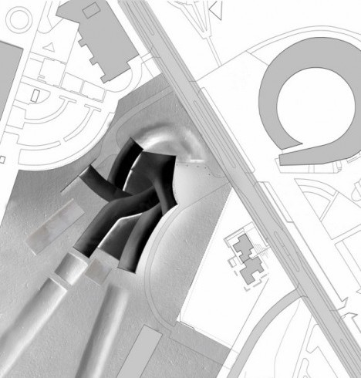

Slide 61
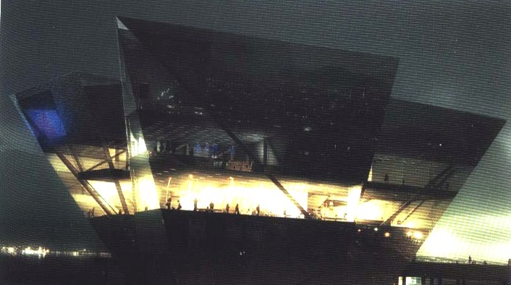
موزه ركس

Slide 62
پيشنهاد موزه بزرگ ركس براي اسكله رودخانه تي داندي در اسكاتلند مطرح شده است. از ويژگي هاي عمده در طراحي اين موزه روشنايي روز خواهد بود به طوري كه گالري هاو فضاي نمايشگاه بهترين نورممكن را دارا ميباشد. در اين موزه پديداركردن اب رودخانه وديدگاه هاي برجسته اي ازشهرستان هاي اطراف نمايش داده ميشود. خدمات ساختمان درهسته براي تمركز وبهبود بهره وري قرار داده شده وسپس قسمت بيروني كوچك به منظور كاهش وگردش فضاهاي غير ضروري ساختمان قرار ميگيرد طراح ،كانسپت اصلي را باالهام از گل استكاني ابي رنگ اسكاتلندي وعكس العمل هاي اين گل درطبيعت به وجود اورده وان را مشابه يك اينه نما طراحي كرده است.

Slide 63
آکادمی علوم کالیفرنیا

Slide 64
کانسپت این بنا، همانطور که خود رنزو پیانو به آن اشاره میکند، برداشته شدن تکه ای از زمین و ساختن بنا در زیر این تکه است، به طوری که کمتری نا هماهنگی و بی احترامی به طبیعت اطراف نداشته باشد؛ به طوری که حتی تمامی گیاهانی که بر روی سقف این بنا قرار گرفته اند کاملا” طبیعی هستند.

Slide 65
هدف رنزو پیانو این بوده تا با ساختن بنای شفاف، ارتباط بین این ساختمان و محیط اطرافش را به بهترین وجه به بینندگان القا کند، برای همین “شیشه” در دیوار های خارجی این بنا به مقدار بسیار زیادی مورد استفاده قرار گرفته که به بینندگان این امکان را میدهد تا از بین دیواره های آن، به تماشای موزه ای که در داخل وجود دارد بپردازند

Slide 70
موزه هنر های معاصر

Slide 71
هنر به عنوان اصلی ترین استراتژی این پروژه و همچنین گردش در فضای موجود در آن برای داشتن یک تجربه پویا نقش مهمی در شکل دادن به ایده اصلی موزه داده است. ترکیب هنر ، معماری و طبیعت پویا رمپ و تراس مارپیچی بهمرا منظره فوق العاده زیبای باغ

Slide 72
رمپ مارپیچی پذیرایی با شیب مایل ، داشتن نمای گسترده از فضای سبز شهری با ترکیب رنگ های کاملا ملایم روشی کاملا جالب و جذاب برای جذب بازدید کننده گان به نقاط بالایی موزه و خسته نشدن آنان در طول مسیر میگردد. فضای موجود در تراس پارپیچی این مجموعه همراه با منظره شگفت انگیز نوعی قاب عکس زیبا را به تصویر کشیده است. نوع ترکیپ احجام و رنگ ها در مجموعه برای کلیه بازدیدکنندگان از هر نوع سن و سالی باعث شده که انواع مختلف هنرهای رنگی در این مجموعه بکار رود تا هر شخصی را به هر نوع سلیقه ای به خود جلب کن

Slide 73
انعطاب پذیری قسمت ها و بخش های مختلف موزه باعث شده است که هر کسی و با هر سلیقه ای نوع خاصی از نمایشگاه آثار خود را به نمایش بگذاردکه این عامل خود باعث زیبایی خاصی در بخش های مختلف گردید است

Slide 74
نحوه شکل گیری طرح در آذرماه 1383 مطالعات اولیه موزه دفاع مقدس آغاز شد و برنامه پروژه طی جلسات متعدد مدیریت شهری، بنیاد حفظ آثار و نشر ارزشهای دفاع مقدس و ستاد کل نیروهای مسلح در فروردین 84 به تایید رسید و با نظر شورای اسلامی شهر تهران، طرح و اجرا مشخص گردید . پس از آن، طراحی موزه دفاع مقدس به مسابقه گذاشته شد و 250 گروه در مسابقه شرکت کردند که از آن میان 42 اثر به دبیرخانه تحویل و جوایز برگزیدگان درتاریخ 23/8/84 طی مراسم ویژه ای با حضور شهردار تهران، ریاست شورای اسلامی شهر تهران و ریاست بنیاد حفظ آثار و نشر ارزشهای دفاع مقدس اهدا شد.

Slide 75
از اشکالات عمده ای که در خصوص گرایش این طرح به موزه یهود وارد است، نخست این است که طرح موزه یهود، تاریخ یهود را در لفافه ای مظلوم نمایانه با القای غیر مستقیم عنوان می کند، و مخاطبی که پا به آنجا می گذارد، روایت صهیونیستی هولوکاست را ناخودآگاهانه می پذیرد. پس (همانند همه آثار معماری که همه چیز در خدمت بیان پیام اثر است)، انتخاب سبک اثر، فرم و مصالح آن نیز در خدمت تبیین این روایت است، و برای ما نمی تواند الگو باشد. لیبسکیند در کتاب خود( The Space of Encounter ) می گوید یکی از سه ایده اولیه برای موزه یهودش، این است که مخاطب باید به صورت روحی و فیزیکی معنای هولوکاست را درک کند و هولوکاست جزو حافظه تاریخی خودآگاه شهر برلین است. دیگر اینکه تاریخ برلین را بدون روشنفکران و اقتصاددانان یهودی آن نمی توان شناخت. و دیگر آنکه در معماری خود از یک فضای تهی (به شکل ووید void) بهره می گیرد که نشانگر شهر برلینِ تهی شده از جحود است.

Slide 76
پایان

